Slide 1
Funções de Transferência de Circuitos Elétricos
Fundamentos de Controle

Slide 2


Slide 3
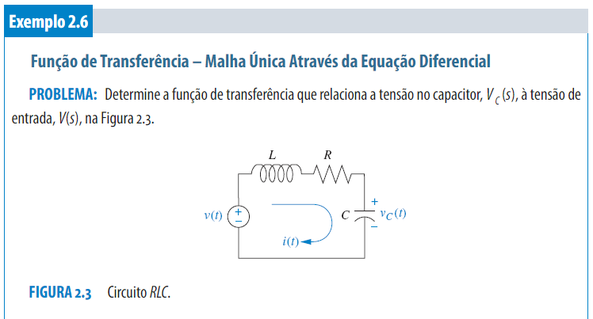

Slide 4




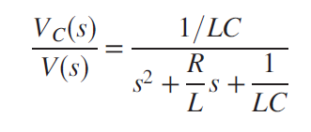
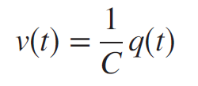


Slide 5

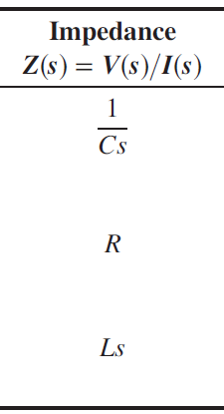
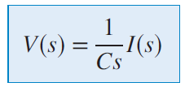


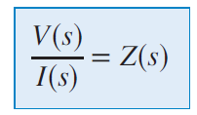

Slide 6

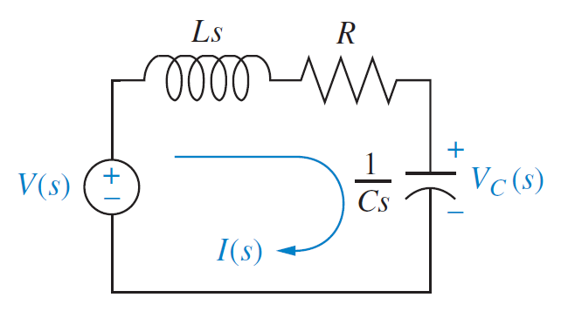
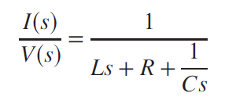

Equações de Laplace para modelagem elétrica

Slide 7



Slide 8

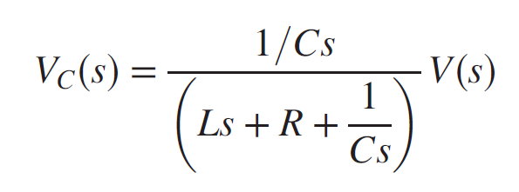

Slide 9

Circuitos Complexos Através da Análise das Malhas

Slide 10

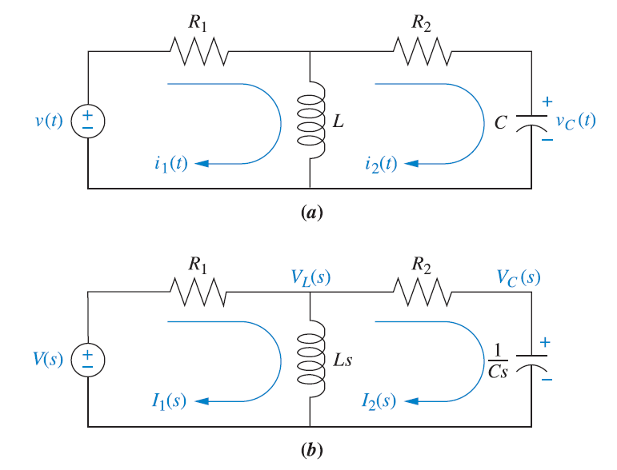


Slide 11
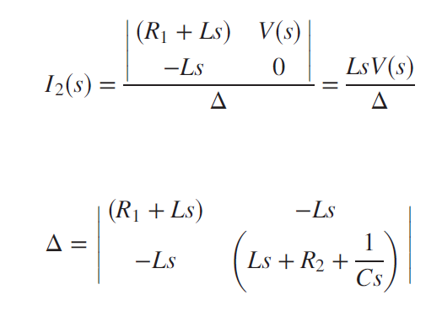






Malha 1
Malha 2

Slide 12

Circuitos Complexos Através da Análise Nodal

Slide 13

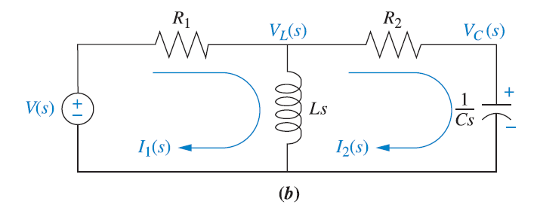

Slide 14
